Slide 1

學術網路攻擊趨勢分析
與
個案分享
講師：張明達

Slide 2

課程大綱
攻擊趨勢分析
未來攻擊趨勢分析
Q & A
個案分享

Slide 3
攻擊趨勢分析

Slide 4
APT
進階持續性滲透攻擊
(Advanced Persistent Threat)

Slide 5
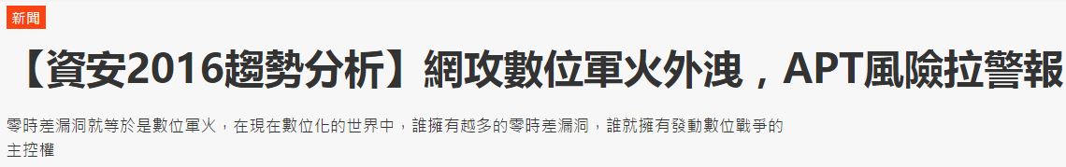
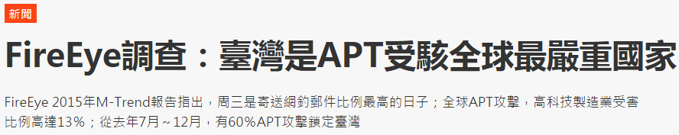
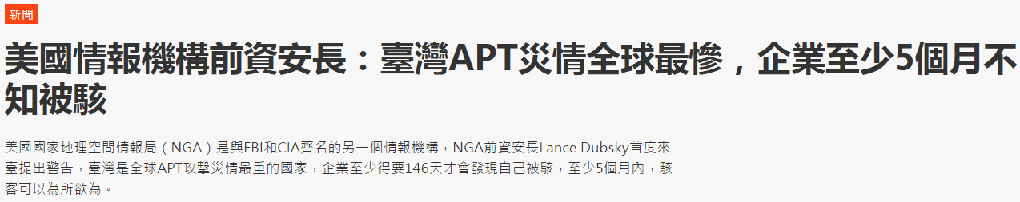
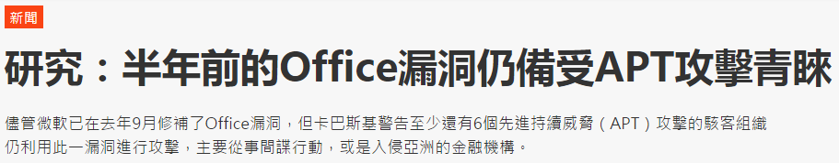
APT新聞

Slide 6
APT特性
客製化、針對性
低調、潛伏期長
擴散、感染力強
入侵、攻擊手法多
造成損壞較難估算

Slide 7
APT攻擊的生命週期
初步入侵
建立立足點
取得管理權限
內部偵查與擴散
監控及完成任務

Slide 8
APT防禦建議
提高警覺性
佈建多層次防禦機制
機敏資料的保護
定期執行演練
加強電腦防護及定期更新

Slide 9
DDoS
分散式阻斷服務攻擊
(Distributed Denial of Service)

Slide 10
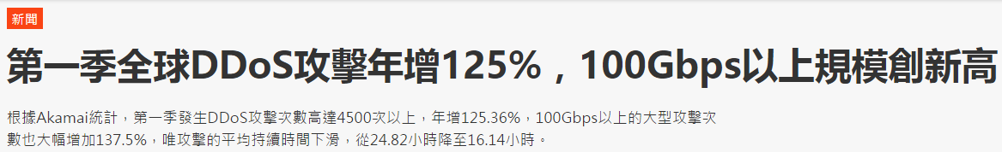
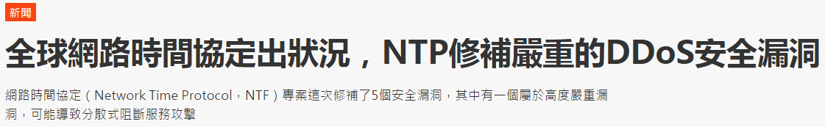
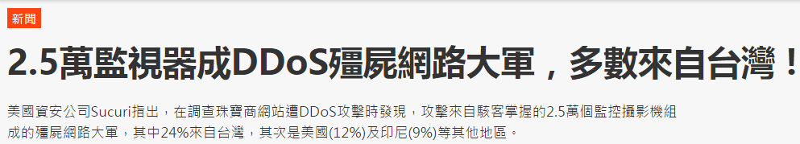
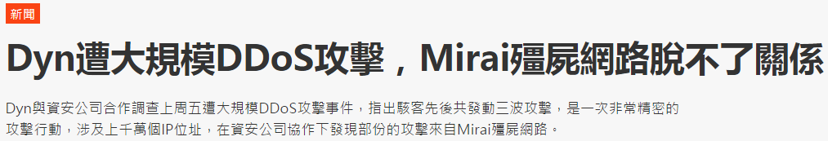
DDoS新聞

Slide 11
DDoS特性
初期
攻擊時間「集中」且「短」
現在
攻擊時間「分散」且「長」
控制主機數量「少」
攻擊封包「大」
控制主機數量「多」
攻擊封包「小」

Slide 12
DDoS常見類型
體積規模
以小博大
透過大規模連線塞滿網路資源，以拒絕合法用戶的存取
利用少量的惡意數據大幅降低網路速度
運算消耗
消耗CPU與記憶體資源
弱點攻擊
針對漏洞進行攻擊

Slide 13
DDoS攻擊現況
Google Digital Attack Map
ATLAS
Norse Dark Intelligence
http://www.digitalattackmap.com/
https://atlas.arbor.net/
http://map.norsecorp.com/

Slide 14
DDoS防禦建議
使用多層次過濾防護
執行弱點補強及系統更新
服務備援及災難復原機制
安全監控及緊急應變程序

Slide 15
勒贖軟體
(Ransomware)

Slide 16
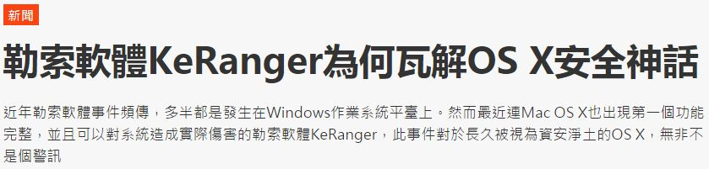
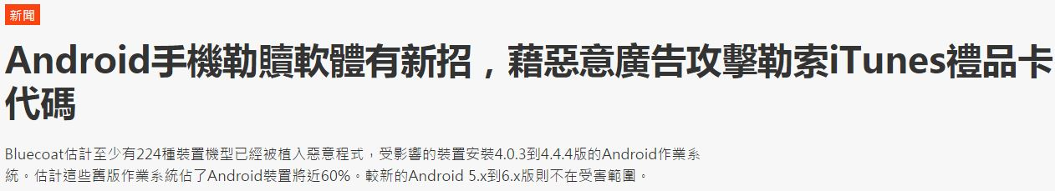
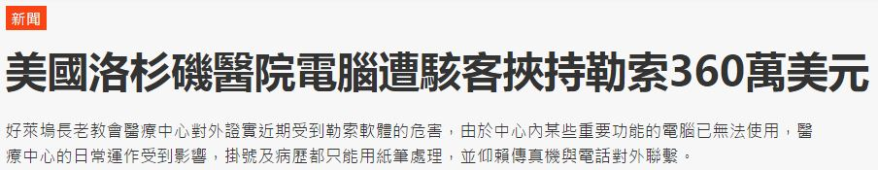
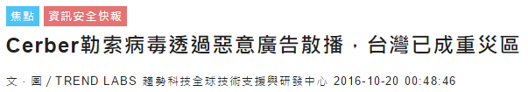
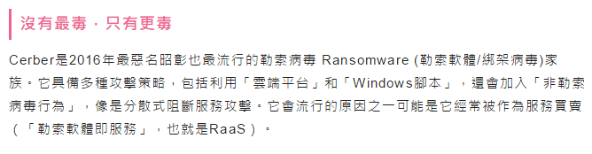
勒贖軟體新聞

Slide 17
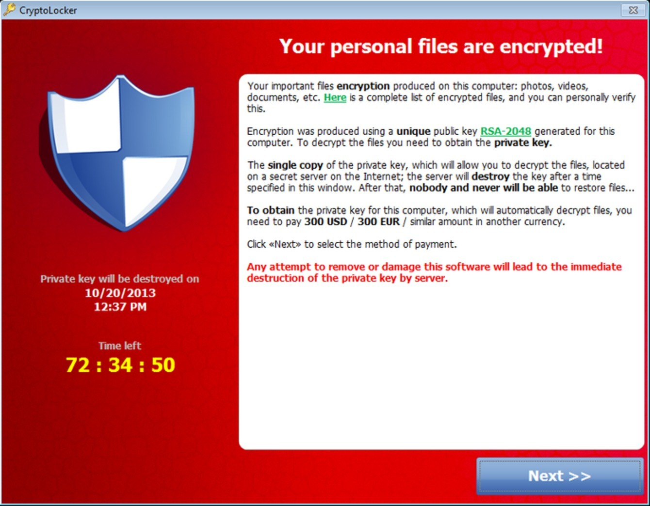
勒贖軟體畫面
Notes:
CyptoLocker

Slide 18
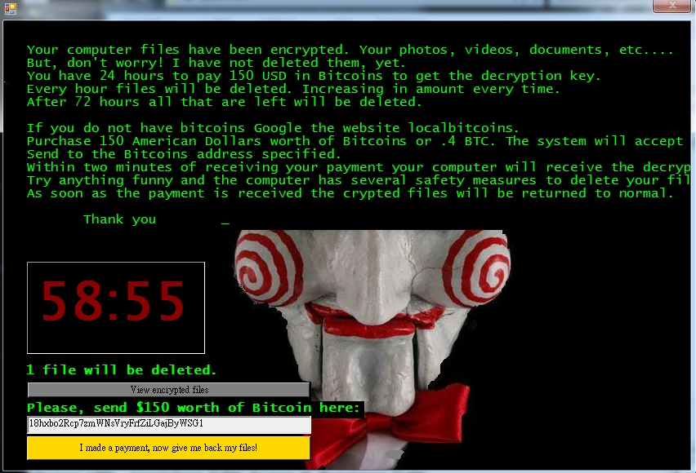
勒贖軟體畫面
Notes:
JIGSAW 奪魂鋸

Slide 19

勒贖軟體是什麼?
電腦可能被鎖住
或
檔案被加密
勒贖軟體是一種讓
受害者不能夠存取
他們電腦的惡意軟體
受害者需付出贖金
來讓系統解鎖或檔案還原

Slide 20
勒贖軟體加解密流程
感染
加密檔案
完成加密
上傳加密私鑰
處理方式
付款
下載加密私鑰及解密程式
檔案解密
末付款
消毀加密私鑰

Slide 21
勒贖軟體特性
散播途徑多
軟體種類多
軟體變種多
感染系統多
檔案救援難

Slide 22
勒贖軟體的散播途徑
電子郵件
惡意網頁
惡意程式
USB裝置

Slide 23
勒贖軟體感染的系統
Windows
PC
Linux
Server
Android
手機
iOS
PC
手機
Server

Slide 24
預防勒贖軟體三不三要
「不」上鉤
「不」打開
「不」點擊
標題特別吸引人的郵件務必停看聽
不隨便打開郵件附件檔
不隨意點擊郵件夾帶的網址
「要」備份
「要」確認
「要」更新
重要資料要備份
3-2-1備份原則
開啟郵件前確認寄件者身份
系統及防護軟體要隨時更新
Notes:
3-2-1備份原則：建立三份備份在二個不同的媒體裝置，且需要有一份放在不同的地方。

Slide 25
感染後的處理原則
損害評估
系統重整
支付贖金
救援資料

Slide 26
未來攻擊趨勢分析

Slide 27
IoT
物連網
(Internet of Things)

Slide 28
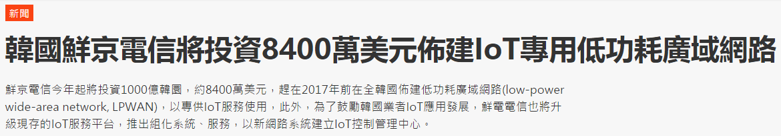
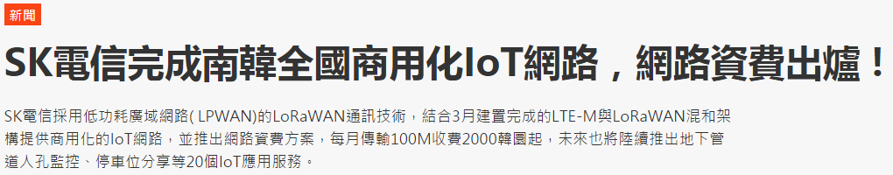
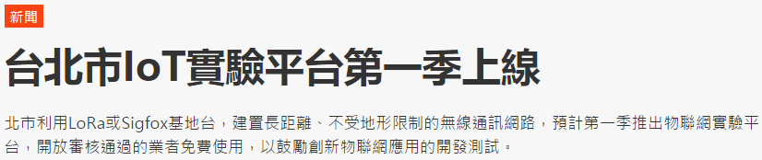
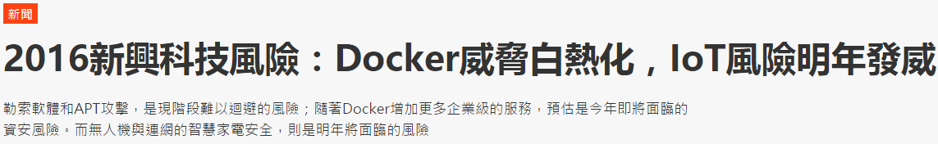
IoT新聞

Slide 29

IoT定義
透過將真實的物體聯結上網，以達到控制、分享、分析、應用
圖片來源：http://www.business2community.com/

Slide 30
IoT應用領域
運輸物流
健康醫療
智慧環境
個人社會

Slide 31
IoT特性
取得容易
可高度客制化
數量眾多
成本低廉
應用層面廣

Slide 32
IoT風險
系統更新及漏洞修補不易
安全認證問題
遭受非法應用

Slide 33
IoT防範作為
定期更新
增加認證難度
應用於非公開網路

Slide 34
個案分享
物聯網 IoT 監視器之
Telnet暴力入侵攻擊

Slide 35
事件簡介
近期學術網路內許多單位陸續被開立Telnet.Login.Brute.Force資安事件單，經由追查發現似乎都來自特定廠牌型號的IoT監視器主機。
物聯網（英語：Internet of Things，縮寫IoT）是網際網路、傳統電信網等資訊承載體，讓所有能行使獨立功能的普通物體實作互聯互通的網路。
  該監視器有個統一特性是，網頁管理介面的帳號密碼都是用出廠預設值admin，輕易能夠登入設定並監看影像內容。

Slide 36
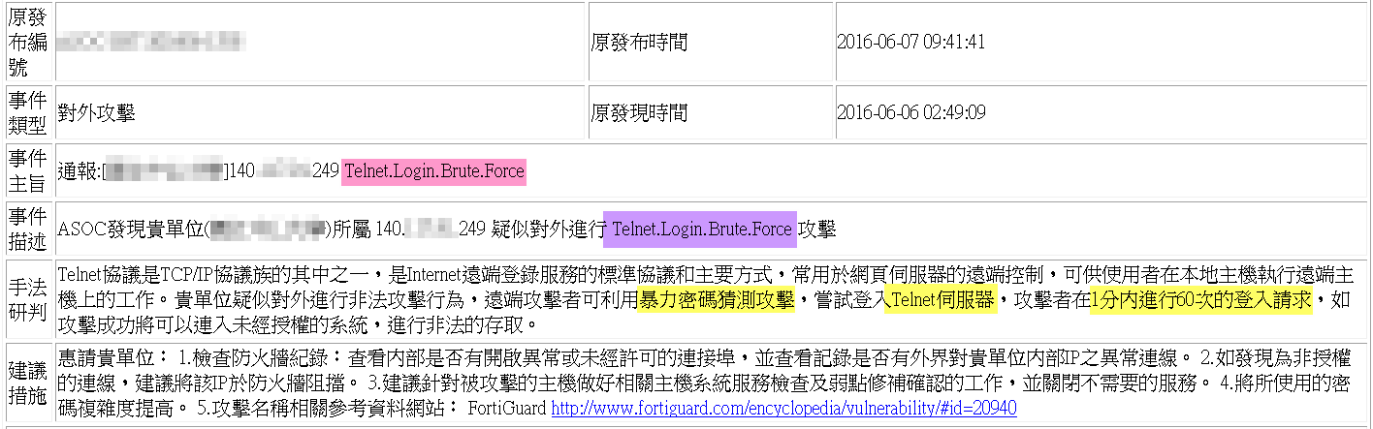
事件簡介
本單位有與該設備廠商詢問過，廠商回應是雲端伺服器同步的誤判事件。
為了驗證是否為廠商所言誤判，故與其中一個單位聯絡，協助進行封包側錄並進行數位鑑識工作。

Slide 37
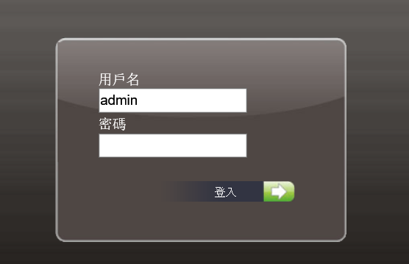
事件檢測
通常監視器主機都有開起 Web service，方便讓管理者能夠登入監看操作，輸入主機IP可以看到登入的頁面，帳號密碼為預設值。

Slide 38
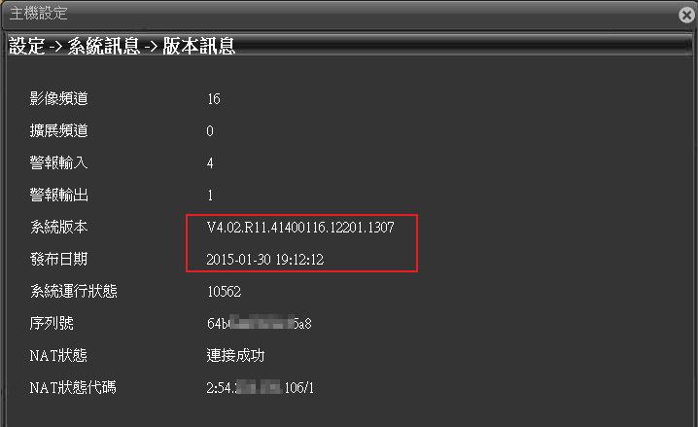
事件檢測
使用預設帳密登入後，查看日誌並無明顯可疑的登入紀錄，同時檢查系統韌體版本當時為 2015-01-30的版本。

Slide 39
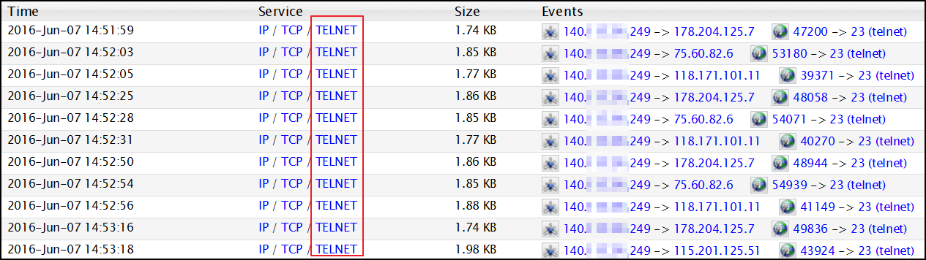
事件檢測
  從Web登入的介面只有基本的監視器功能，並無法於作業系統核心進行操作，因此只能先從側錄的封包紀錄中去檢查。
首先驗證是否該監視器主機有對外攻擊現象，透過封包紀錄來看該主機確實短時間內密集對外部進行 telnet 連線行為。

Slide 40
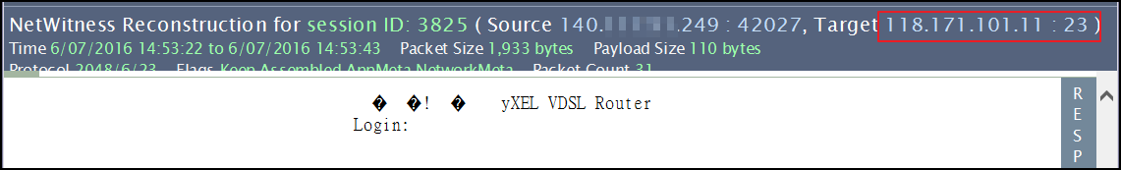
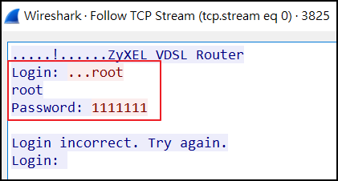
事件檢測
檢查其中一個連線內容來看，可以看到確實有嘗試以 root/1111111 登入失敗紀錄。

Slide 41
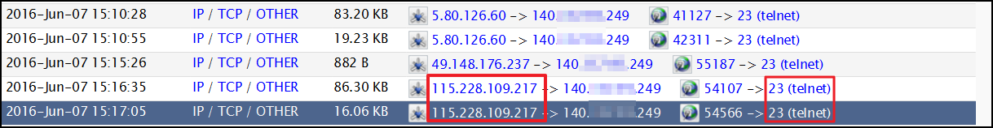
事件檢測
找到對外攻擊的事證後，接著要查找監視器主機可能被入侵的原因。從封包紀錄中得知監視器主機的 port 23 也是開啟的，表示有啟用Telnet的服務讓其他人能登入。
封包紀錄中看到多筆外部IP 如中國115.228.109.217 成功登入監視器的TELNET服務。

Slide 42
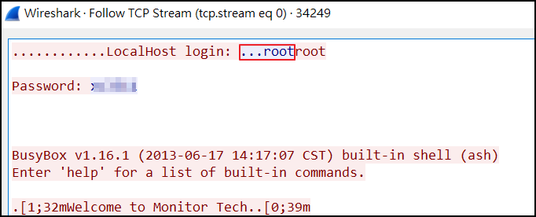
事件檢測
檢查紀錄查看內容，得知駭客使用的帳號密碼為 root/***** ，應為廠商預留的後門，以及底層為 linux-based 的 Busybox v1.16.1。

Slide 43
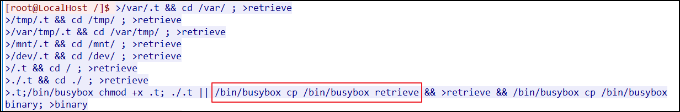
事件檢測
該 busybox 作業系統能使用的指令相對較簡陋，無法透過外部下載方式或內部檔案編輯指令“vi”寫入後門惡意程式。
因此駭客透過指令“>”建立所需的檔案名稱，並在透過“>”將欲執行指令批次寫入 retrieve 中。

Slide 44
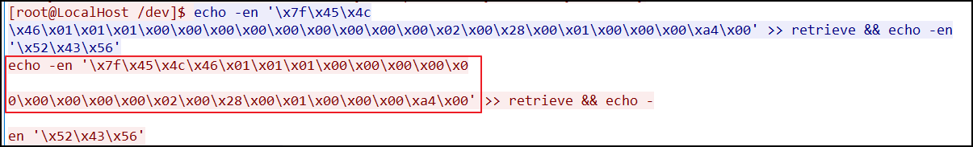
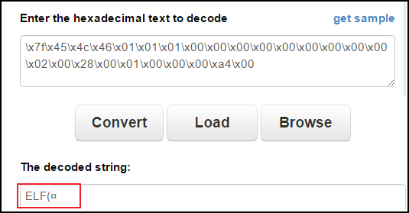
事件檢測
駭客先將可執行的shell指令busybox寫入 retrieve，接著透過echo方式將指令用 16進位的 ASCII編碼顯示並用 >> 寫入到 retrieve，透過 decoder將部分編碼解開，開頭是“ELF”的執行檔。

Slide 45
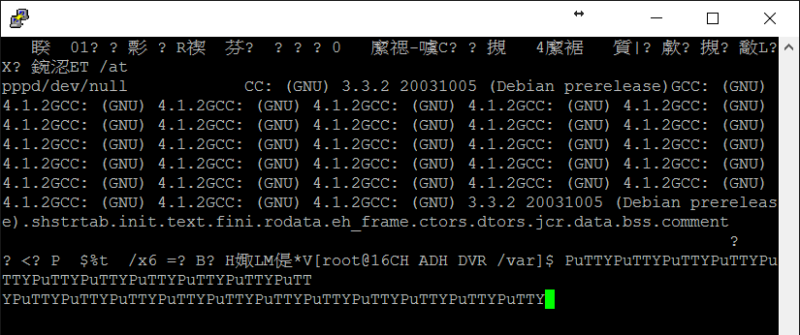
事件檢測
由於指令 echo後內容較多，但透過指令 cat 顯示其retrieve執行檔內容為如下，其行為就是對外進行 telnet 暴力破解攻擊。

Slide 46
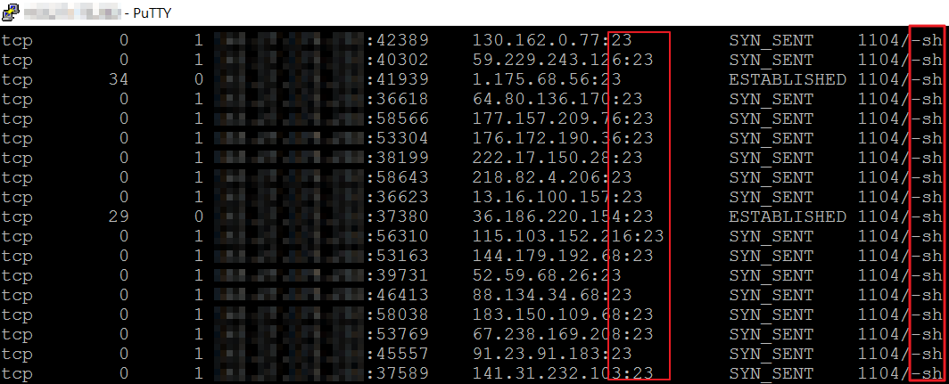
事件檢測
實際透過後門的帳密 Telnet登入，並 netstat查看網路連線狀態，可以看到有大量的對外telnet連線。

Slide 47
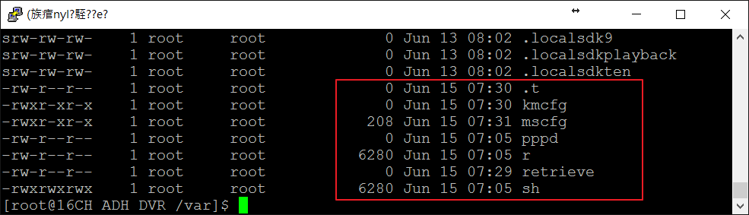
事件檢測
雖得知攻擊程式顯示為–sh的程序，事實上為 retrieve的執行成果，因為駭客在執行攻擊程式後會刪除執行檔，避免程式碼外流。
駭客習慣在 /var/ 路徑下建立修改需要的檔案，因為連入的駭客不只一個，所以駭客建立的檔案通常變動很快也不完整。

Slide 48
事件檢測
監視器也會持續建立連線到上層 C&C 塞席爾 89.248.162.146的port 80，作為監控的報到用途
阿根廷 190.195.170.202 連線表示其中一個駭客已經telnet登入，中。

Slide 49

事件檢測
此案例推測為韌體的漏洞後門導致遭受入侵，因為在廠商進行線上更新韌體版本並重開機，原本的telnet服務就被關閉無法登入，在此之後的telnet攻擊流量也就消失。
韌體版本已經更新至 2015-12-12。

Slide 50
網路架構圖

Slide 51
網路架構圖
駭客透過監視器韌體版本漏洞，從TELNET後門使用預設帳密入侵。
監視器會固定連線回報到上層C&C。
駭客透過 echo指令寫入攻擊程式碼，對外部大量主機進行 Telnet暴力破解攻擊。
客戶端和廠商透過Web介面登入，並且能夠線上更新系統韌體修補漏洞。

Slide 52
建議與總結
此個案主機在Web服務介面就無變更過帳號密碼，只要使用預設值任何人都能登入操控監視器。
駭客透過監視器韌體版本漏洞，並使用root和預設密碼從Telnet的port 23登入，進行對外telnet攻擊。
監視器的底層OS為busybox，能夠使用的指令很少，故駭客透過echo指令取代一般的文書編輯指令去寫入惡意程式碼。

Slide 53
建議與總結
惡意駭客執行完惡意程式後可能刪除檔案，不讓其他人能夠存取，故主機從開機後駭客必須再次登入操作才能發動攻擊。
經測試發現當系統韌體更新後，原本的TELNET後門就無法登入，表示新的韌體已經作出修正。
此監視器為台灣自製的品牌，可能為工程師在製作過程中預留的後門，反而成為駭客輕易入侵的漏洞。

Slide 54
補充資料
此案例設備疑似使用「中國雄邁機板」，且未更新韌體導致成為Mirai Botnet
未更新韌體可使用TELNET連入，並可利用預設帳密登入。且預設帳密不能更改並已公佈於網路上
建議先行限制外部TELNET連線並盡速更新韌體
Mirai Botnet可發動DDoS攻擊，曾造成全球DNS服務癱瘓

Slide 55


